Slide 1





§4.2 质点角动量守恒定律
一. 质点角动量定理和角动量守恒定律
1. 质点的角动量 (对O点)
ϕ
O
S
惯性参照系
特例：质点作圆周运动
说明
(1) 质点的角动量与质点的动量及位矢(取决于固定点的选择)有关

Slide 2




(2) 当质点作平面运动时，质点对运动平面内某参考点O 的角动量也称为质点对过O 垂直于运动平面的轴的角动量
(3) 质点对某点的角动量,在通过该点的任意轴上的投影就等于质点对该轴的角动量
ϕ
O
例
一质点m，速度为v，如图所示，A、B、C 分别为三个参考点,此时m 相对三个点的距离分别为d_{1 、}d_{2 、} d₃
S
d₁
m
A
d₂
求 此时刻质点对三个参考点的角动量
d₃
解
B
C

Slide 3


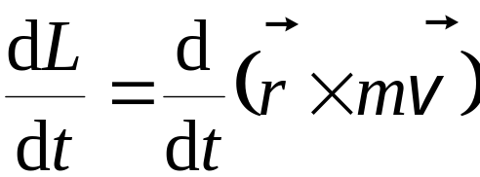
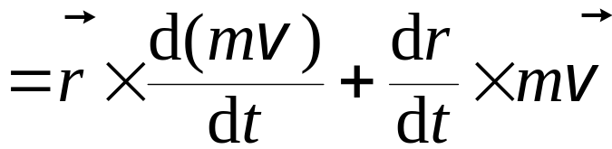
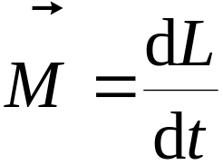

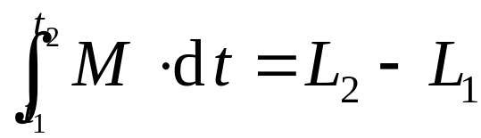
2. 质点的角动量定理
(质点角动量定理的微分形式)
(质点角动量定理的积分形式)
质点所受合力矩的冲量矩等于质点的角动量的增量
说明
(1) 冲量矩是质点角动量变化的原因
(2) 质点角动量的变化是力矩对时间的积累结果

Slide 4
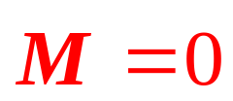
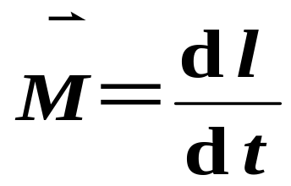
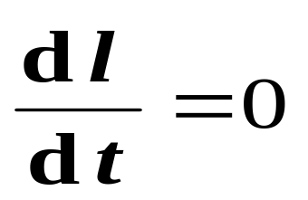
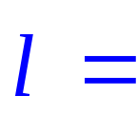



三、质点角动量守恒定律
若作用于质点的合力对参考点的力矩 ,
由
， 得
即
恒矢量
若作用于质点的合力对参考点的力矩始终为零, 则质点对同一参考点的角动量将保持恒定。
注意：1. 这也是自然界普遍适用的一条基本规律。 2. = 0 ，可以是 = 0,也可以是 = 0, 还可能是 与 同向或反向，例如有心力情况。

Slide 5
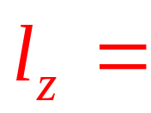
如果作用于质点的合力矩不为零, 而合力矩沿Oz
轴的分量为零,则
恒量 ( 当M_{z} = 0时 )
当质点所受对Oz轴的力矩为零时,质点对该轴的
角动量保持不变。此结论称为质点对轴的角动量守
恒定律。

Slide 6
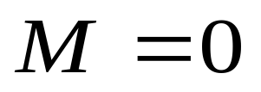

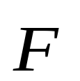

讨论
直升飞机
1）角动量守恒定律的条件
2）动量守恒与角动量守恒
是相互独立的定律
动量不守恒
角动量守恒
如行星运动
3） 有心力
力始终过某一点 central force
角动量守恒
行星在速度和有心力所组成的平面内运动

Slide 7
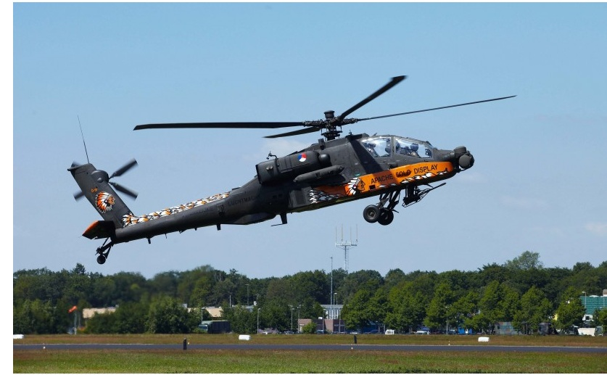

Slide 8
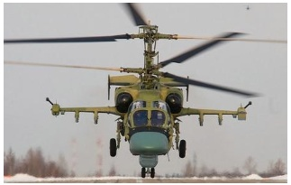

Slide 9


Slide 10
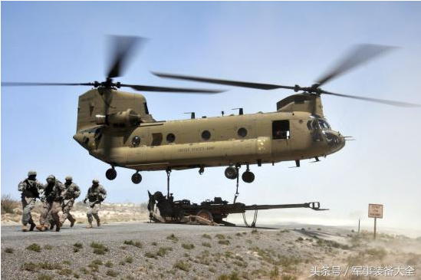

Slide 11
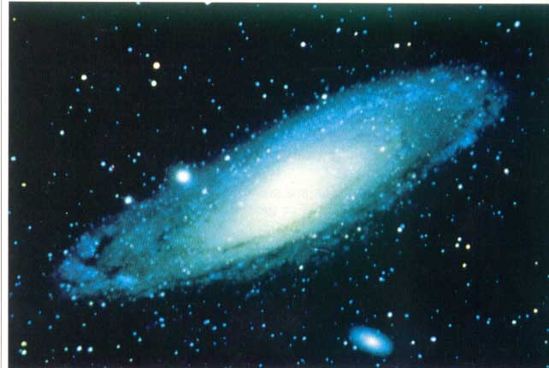
盘状星系
角动量守恒的结果

Slide 12
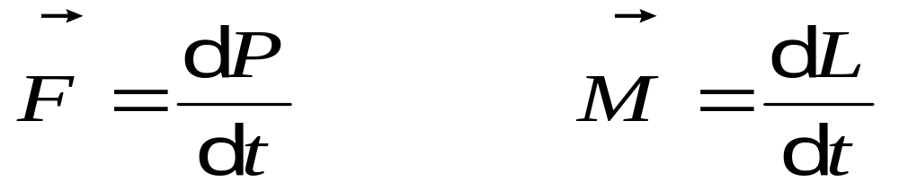
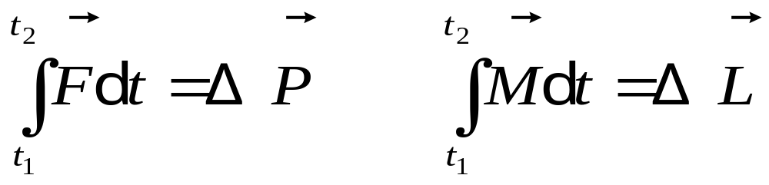
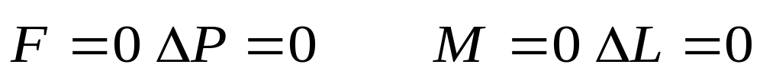
比较 动量定理 角动量定理
形式上完全相同 记忆上就可简化 从动量定理变换到角动量定理 只需将相应的量变换一下 名称上改变一下

Slide 13
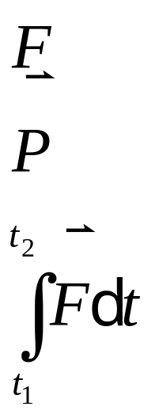
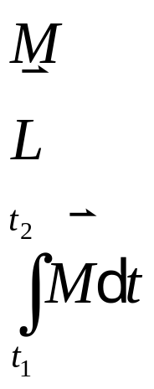

动量定理 角动量定理
力
力矩或角力
动量
角动量
或动量矩
力矩的冲量
力的冲量
或冲量矩

Slide 14
例：质点被悬挂在B点绕A做匀速率为v的圆周运动，成为圆锥摆。设s为悬挂线长。试求质点对A点和B点为参考点的角动量。说明圆锥摆对A点角动量守恒，对B点角动量不守恒的原因。

Slide 15
例2：行星运动的开普勒第二定律认为, 对于任一
行星, 由太阳到行星的径矢在相等的时间内扫过相等
的面积。试用角动量守恒定律证明之。

Slide 16

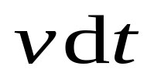

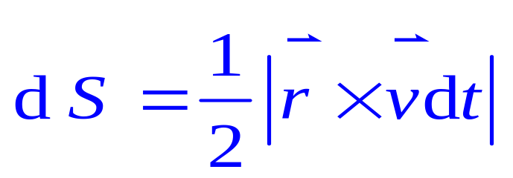



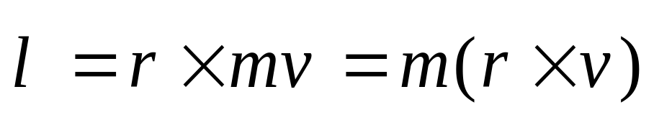
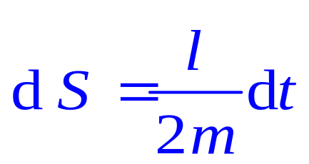
解:将行星看为质点,在dt 时间内以速度 完成的
位移为 ,矢径 在d t 时间内扫过的面积为dS（图中阴影）。
·
m
o
根据质点角动量的定义
则

Slide 17
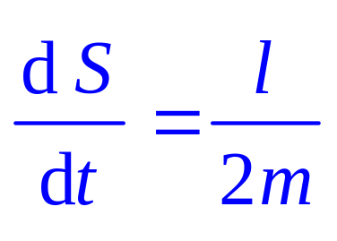

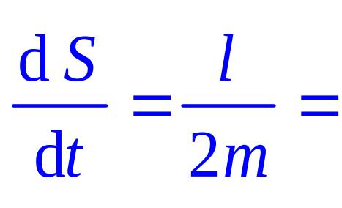
矢径在单位时间内扫过的面积（称为掠面速度）
万有引力属于有心力, 行星相对于太阳所在处的
点O的角动量是守恒的, 即 = 恒矢量,故有
恒量
行星对太阳所在点O 的角动量守恒,不仅角动量的
大小不随时间变化, 即掠面速度恒定, 而且角动量
的方向也是不随时间变化的, 即行星的轨道平面在
空间的取向是恒定的。

Slide 18








例3：质量为m的小球系于细绳的一端 ,绳的另一
端缚在一根竖直放置的细棒上, 小球被约束在水平面
内绕细棒旋转, 某时刻角速度为ω₁，细绳的长度为r₁。
当旋转了若干圈后, 由于细绳缠绕在细棒上, 绳长变
为r₂, 求此时小球绕细棒旋转的角速度ω₂ 。
解：小球受力 绳子的张力 ,指向细棒；
重力 ，竖直向下；支撑力 ,竖直向上。
与绳子平行, 不产生力矩； 与
平衡，力矩始终为零。所以, 作用于小
球的力对细棒的力矩始终等于零, 故小
球对细棒的角动量必定是守恒的。

Slide 19
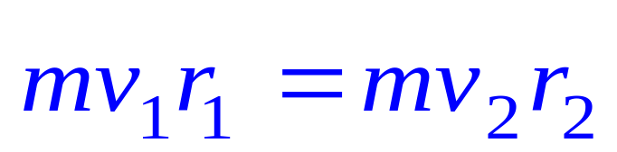
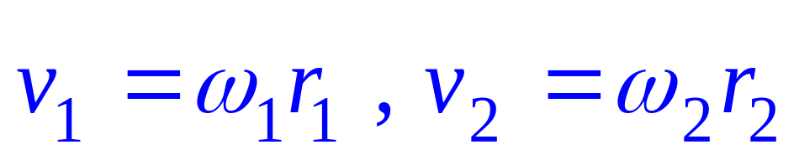
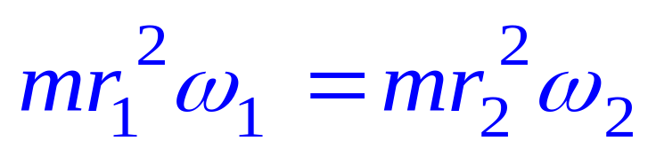
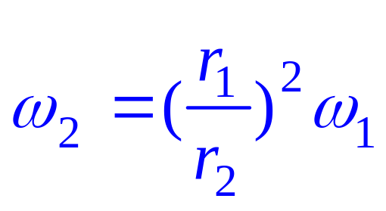
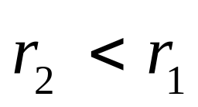
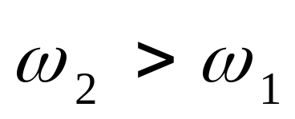
根据质点对轴的角动量守恒定律
式中v₁是半径为r₁时小球的线速度, v₂是半径为r₂时小球的线速度。
而
代入上式得
解得
可见, 由于细绳越转越短, , 小球的角速度
必定越转越大, 即 。

Slide 20





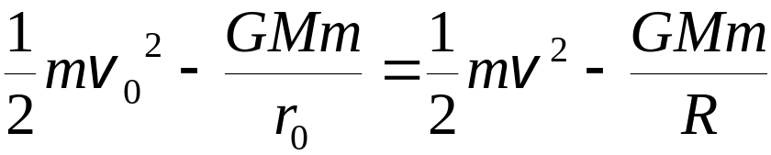
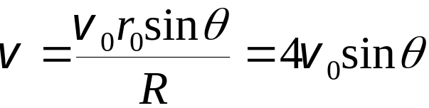

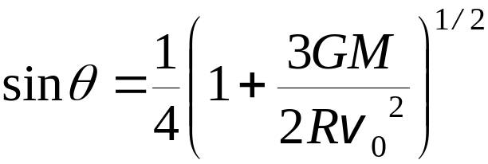
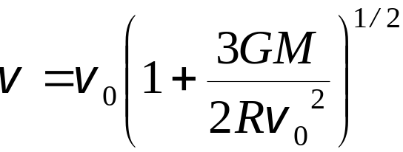
例 发射一宇宙飞船去考察一 质量为 M 、半径为 R 的行星，
当飞船静止于空间距行星中心 4 R 时，以速度v ₀发射一
质量为 m 的仪器。要使该仪器恰好掠过行星表面
求 θ角及着陆滑行的初速度多大？
解
引力场（有心力）
系统的机械能守恒
质点的动量矩守恒

Slide 21
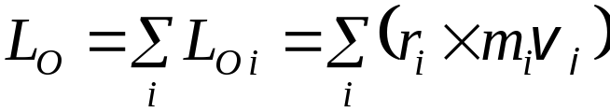









质点系的角动量定理和角动量守恒定律
1. 质点系的角动量
质点系对参考点O 的角动量就是质点系所有质点对同一参考点的角动量的矢量和
记质点系质心 C 的位置矢量为
，速度为
。对第 i 个质
点，设其相对于质心的位置矢量为
，速度为
，则

Slide 22

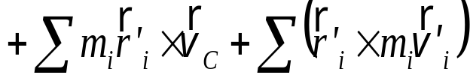
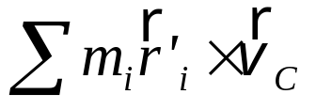





证明其恒为零
(1) 质点系的角动量(角动量)可分为两项
第一项：只包含系统的总质量、质心的位矢和质心的速度
——轨道角动量
第二项：是质点系各质点相对于质心的角动量的矢量和
——自旋角动量

Slide 23
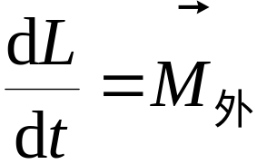
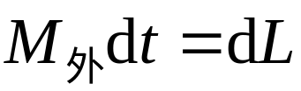
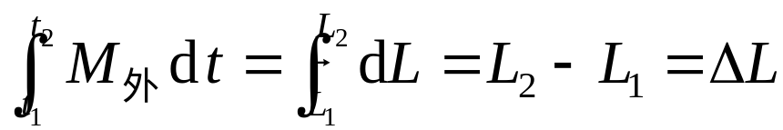
(2) 质点系的轨道角动量等于质点系的全部质量集中于质心
处的一个质点对于参考点的角动量。它反映了整个质点
系绕参考点的旋转运动
(3) 质点系的自旋角动量是以质心为参考点的角动量。与质心运动无关。它只代表系统的内禀性质
2. 质点系的角动量定理
微分形式
积分形式
质点系所受合外力矩的冲量矩等于质点系角动量的增量
说明
质点系的内力矩不能改变质点系的角动量

Slide 24
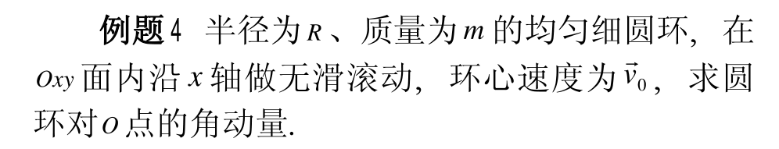
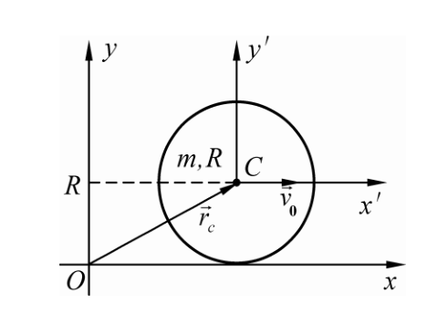

Slide 25
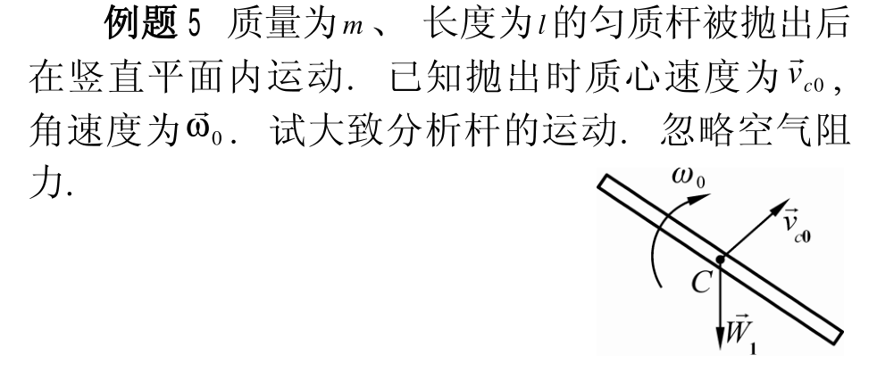

Slide 26
质量为m的质点以速度V从参考点平抛出去，用角动量定理求任意时刻质点所受的重力对参考点的力矩

Slide 27
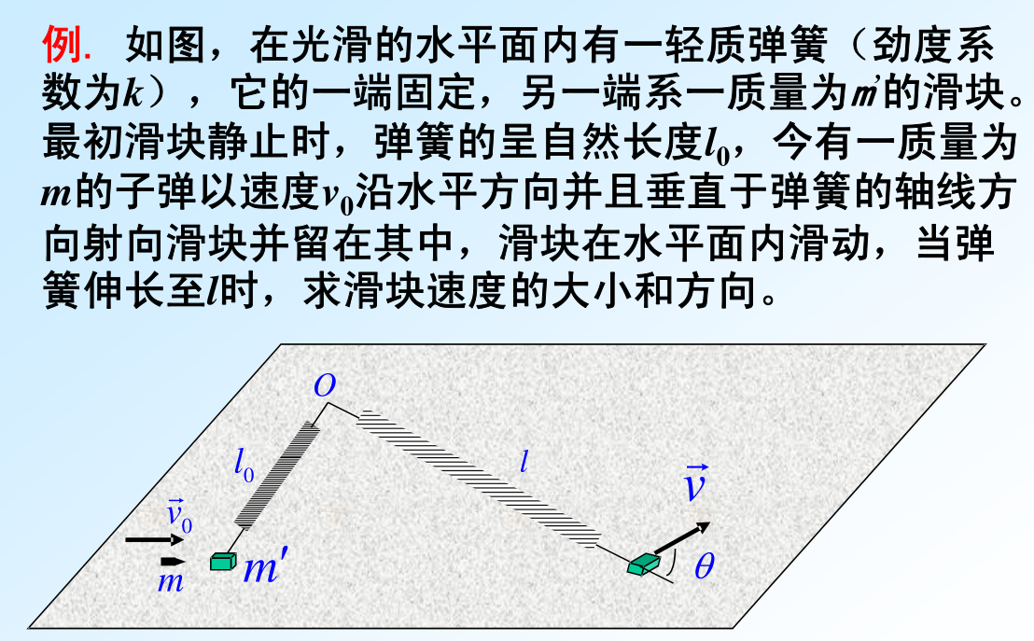

Slide 28

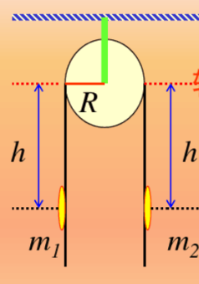

Slide 29





3. 质点系角动量守恒定律
对质点系
如果作用在质点系合外力矩沿某轴的投影为零,则沿此轴角动量守恒,如

